Slide 1
Hudobné názvoslovie

Slide 2
Hudobné názvoslovie:
Tak isto ako každé odvetvie (matematika, prírodoveda, výtvarne umenie, fyzika ..) aj hudobné umenie má svoje „názvoslovie“ teda názvy, ktoré v hudbe označujú čo a hlavne ako máme v danej skladbe robiť, ako ju hrať ☺
Toto názvoslovie je prevzaté z Talianskeho jazyka. V nasledujúcich snímkoch budeš mať rôzne druhy názvoslovia.

Slide 3
Označenie hlasitosti
Názvoslovie na označenie hlasitosti môžeme všeobecne označiť slovom: Dynamika
Názvoslovie pre označenie hlasitosti – teda ako hlasno, alebo potichu skladbu hráme. Sú to:
piano – p: ticho mezzzoforte – mf: stredne silno forte – f: silno fortissimo – ff: veľmi silno crescendo – cresc.: postupne pridávať na hlasitosti decrescendo – decresc.: postupne uberať z hlasitosti, teda stišovať

Slide 4
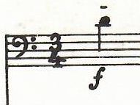
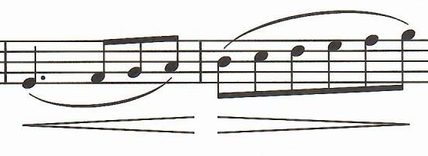
Ukážky a značenie
ukážka "piana" - klikni sem !!!
ukážka "forte" - klikni sem !!!
Značenie v notách:

Slide 5
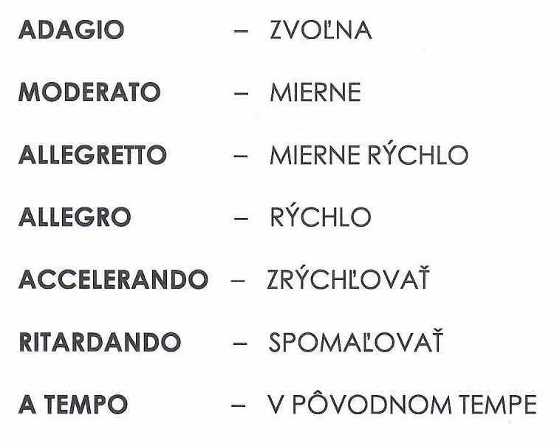
Označenie tempa
Tempo určuje ako rýchlo skladbu hráme, alebo spievame, teda či rýchlo, alebo pomalšie ☺
Tu sú základné tempové označenia:

Slide 6
Ukážky a značenie
ukážka na "Adagio" - klikni sem !!!!
ukážka na "Allegro až Presto" - klikni sem !!!
Tempové označenie píšeme v notách na začiatku skladby nad notovú osnovu:

Slide 7
Označenie charakteru
V hudbe máme tiež hudobné názvoslovie, ktoré označuje charakter skladby – teda či je skladba spevná - melodická, alebo je hraná ako vojenský pochod, alebo má byť pokojná, alebo živšia. Tu sú niektoré názvoslovia označujúce charakter skladby:
tranquillo – pochmúrne / veľmi smutne furrioso – s ohňom / vášnivo cantabile – spevne staccato – sekane legato – viazane / spojiť graziosso – graciózne / elegantne vivo – živo

Slide 8
Ukážky a značenie
ukážka na "Staccato a zároveň Vivace" - klikni sem !!!
ukážka na "Legato a zároveň Cantabile" - klikni sem !!!
Legato je v notách označené oblúčikom ponad noty, ktoré majú byť hrané legato:

Slide 9
Staccato v notách označíme bodkami, ktoré sú napísané nad notami, ktoré majú znieť krátko – staccatovo:

Slide 10
Domáca úloha
Na domácu úlohu vyrieš krížovku v zelenom zošite na strane č. 21 a tiež vyplň opakovanie na strane č. 24 – 25
Veľa šťastia ☺

